Slide 1
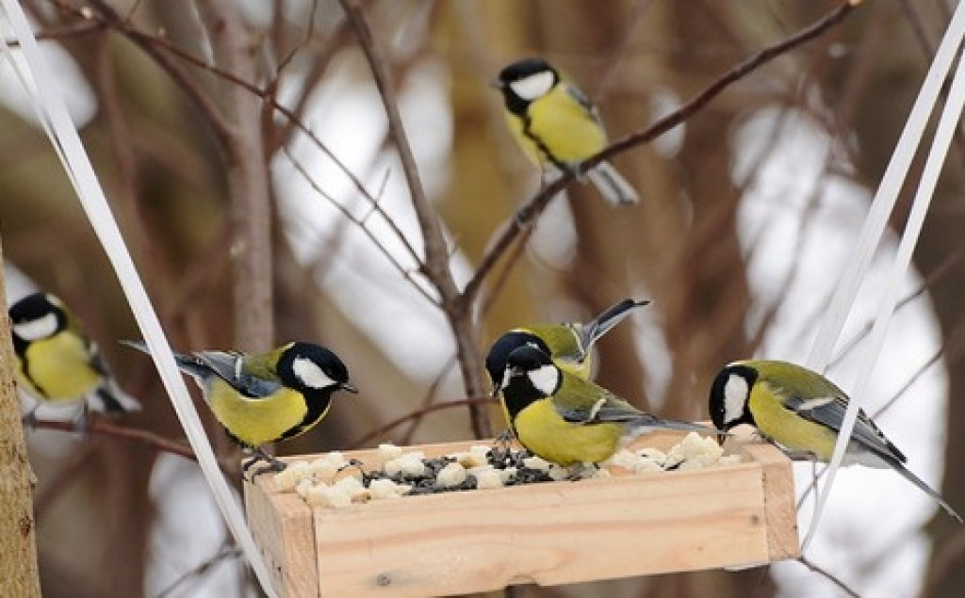
Кроссворд
«Зимующие птицы города Ростова-на-Дону»

Slide 2
 |  |  |  |  |  |  |  |  |  |  |  |  |  |  |  |  | 6 |  |  | 7
 |  |  |  |  |  |  |  |  |  |  |  | 5 |  |  |  | 1
 |  |  |  |  |  | 3 |  |  | 4
 | 1 |  |  |  |  |  |  | 2
3
 |  |  |  |  |  |  |  |  |  |  |  |  |  | 4
 |  |  |  | 2
 |  |  | 5
 |  | 6

Slide 3
Вопросы по горизонтали:
1 Широко распространенная в Евразии птица рода воронов. Длина 45-47см, оперение черное с фиолетовым отливом. Всеядны, но главная пища - черви и личинки насекомых.
2 Некрупная птица из воробьиных, прилетает в наши края зимой из более северных регионов. Имеет красивое оперение: розовато-серая грудка, крылья черные с желтыми и белыми полосками, черная полоса через глаза. На голове - заметный хохолок. Держатся стайками из 20-30 особей, питаются плодами калины, рябины.
3 Эта маленькая птица из семейства вьюрковых гнездится в лиственных и смешанных лесах средней полосы России, а на юг, в Ростовскую область прилетает зимой. Имеет огромный крепкий клюв, которым легко разбивает орехи, другие твердые поверхности.

Slide 4
4 Певчая птица семейства вьюрковых, размером с воробья. Имеет яркое, нарядное оперение: в окрасе преобладают и коричневые, и голубые, и зеленые, и белые оттенки. Если зима мягкая, без сильных морозов, зимуют дома, в Ростовской области, в суровые зимы улетают на Черноморское побережье Кавказа, в Крым.
5 Одна из самых распространенных птиц отряда воробьиных. Имеет довольно яркое оперение: ярко-желтое брюшко, черные крылья, черная шапочка. Юркая, непоседливая птаха, любительница семечек и сала.
6 Наиболее распространенный вид семейства воробьиных. Являются самыми известными пернатыми, обитающими по соседству с жилищем человека.

Slide 5
Вопросы по вертикали:
1 Его называют лесным доктором - он древесину долбит, деревья лечит: вредных насекомых и их личинок из-под коры достает.
2 Птица семейства врановых. Имеет черно-белое оперение. По народной молве, птица обладает страстью к воровству и пустозвонству. Является персонажем многих сказок, потешек, прибауток.
3 Представитель рода воронов. Крупная, важная птица, туловище серого цвета, а крылья, хвост, голова черные. Обладает блестящим умом и сообразительностью, предпочитает жить по соседству с человеком.
4 Довольно крупная птица, ближайшая родственница сороки. Оперение рыжевато- коричневое, крылья голубые, хвост почти черный, на голове – хохолок из рябых перьев. Делает запасы на зиму-прячет в земле орехи, желуди. Может подражать голосам других птиц и животных.

Slide 6
5 Птицы из отряда воробьиных. В семействе этого рода есть певчий вид, есть белобровик, есть рябинник, есть деряба. Зимой в Ростове можно встретить птиц, прилетевших из северных широт, которые с удовольствием поедают плоды рябины, винограда, если повезет. Имеют серое в крапинку оперение, передвигаются по земле или веткам прыжками.
6 Широко распространенная птица семейства голубиных, издавна сопровождающая жизнь человека. Птицу считают символом мира, душевной чистоты, дружбы.
7 Небольшая певчая птичка из рода щеглов, имеет желтую, с лимонным оттенком, или оливковковую окраску. Гнездится в хвойных и смешанных лесах, на юг прилетает зимовать. В теплые зимы птицы, гнездящиеся в Ростовской области, далеко на юг не улетаю

Slide 7
 |  |  |  |  |  |  |  |  |  |  |  |  |  |  |  |  | 6 |  |  | 7
 |  |  |  |  |  |  |  |  |  |  |  | 5 |  |  |  | 1 | г | р | а | ч
 |  |  |  |  |  | 3 |  |  | 4 |  |  | д |  |  |  |  | о |  |  | и
 | 1 |  |  |  |  | в |  | 2 | с | в | и | р | и | с | т | е | л | ь |  | ж
3 | д | у | б | о | н | о | с |  | о |  |  | о |  |  |  |  | у
 | я |  |  |  |  | р |  |  | й |  |  | з |  | 4 | з | я | б | л | и | к
 | т |  |  | 2 |  | о |  |  | к |  |  | д |  |  |  |  | ь
 | е |  | 5 | с | и | н | и | ц | а
 | л |  |  | о |  | а
 |  |  |  | р
 |  | 6 | в | о | р | о | б | е | й
 |  |  |  | к
 |  |  |  | а

